Slide 1
Обобщение опыта работы воспитателя
МБДОУ «Детский сад
№5 «Родничок»
Застыловой Елены Алексеевны

Slide 2
Тема творческого поиска: Детское экспериментирование -как средство развития познавательной активности ребёнка

Slide 3
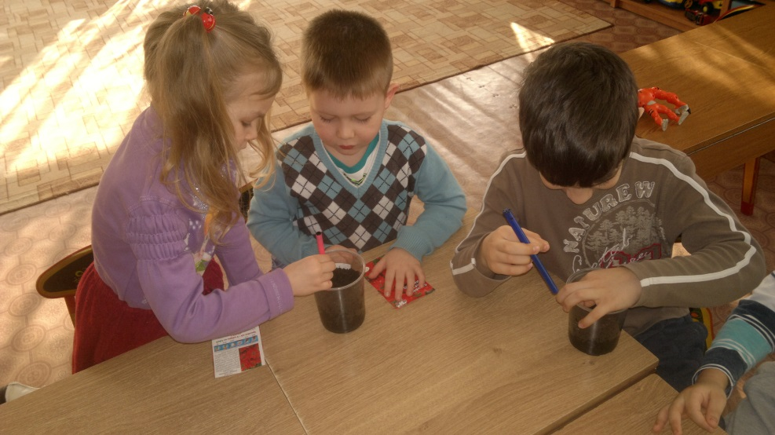
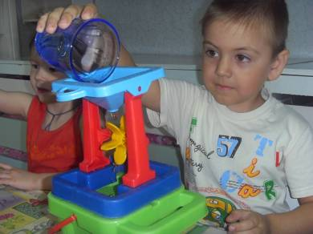
Актуальность:
Современное общество, ставит перед детьми требование, умение добывать самостоятельно знания, использовать добытую информацию в социуме. Детское экспериментирование развивает жажду познания, стремление к открытиям, любознательность, потребность в умственных впечатлениях. Поисковая активность, выраженная в потребности исследовать окружающий мир.

Slide 4
Закон «Об образовании»
ст. 48 Федерального закона «Об образовании в Российской Федерации» от 29.12.12 №273-ФЗ педагогические работники обязаны «развивать у обучающихся познавательную активность, самостоятельность, инициативу, творческие способности, формировать гражданскую позицию, способность к труду и жизни в условиях современного мира».

Slide 5
Федеральный государственный образовательный стандарт дошкольного образования (ФГОС ДО)
В ФГОС ДО сделана заявка на инициативную, самостоятельную, любознательную, склонную к экспериментам и исследованиям личность (п. 4.6, целевые ориентиры);
ФГОС ДО выделяет образовательную область «Познавательное развитие», которая делает акцент на формировании познавательных действий, развитии познавательной мотивации, воображения, творческой активности.

Slide 6
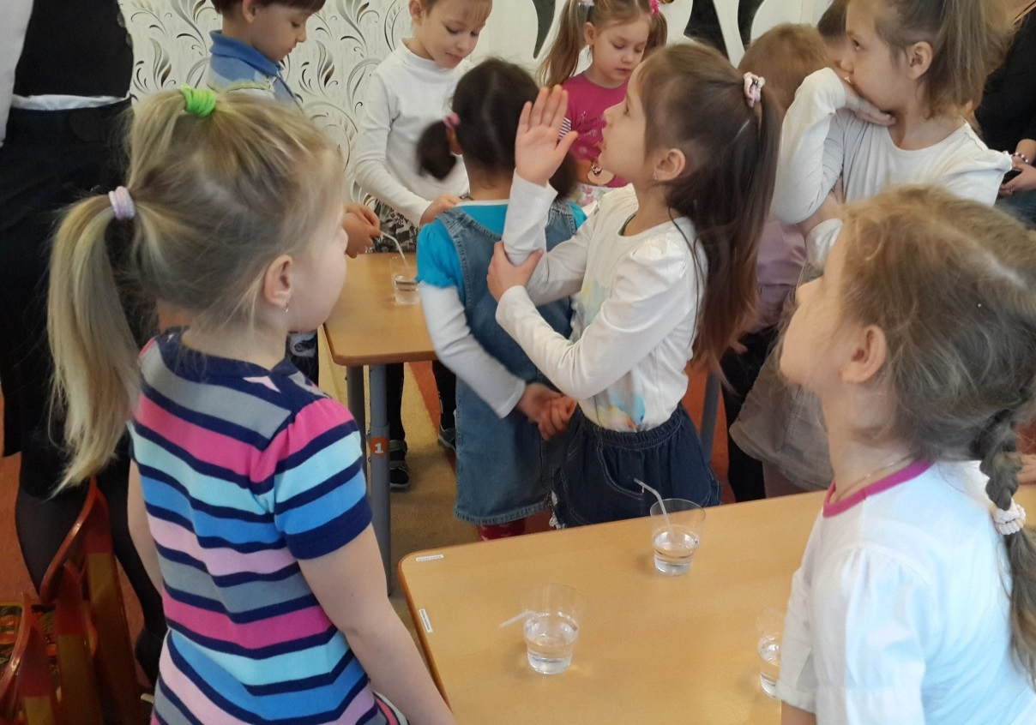
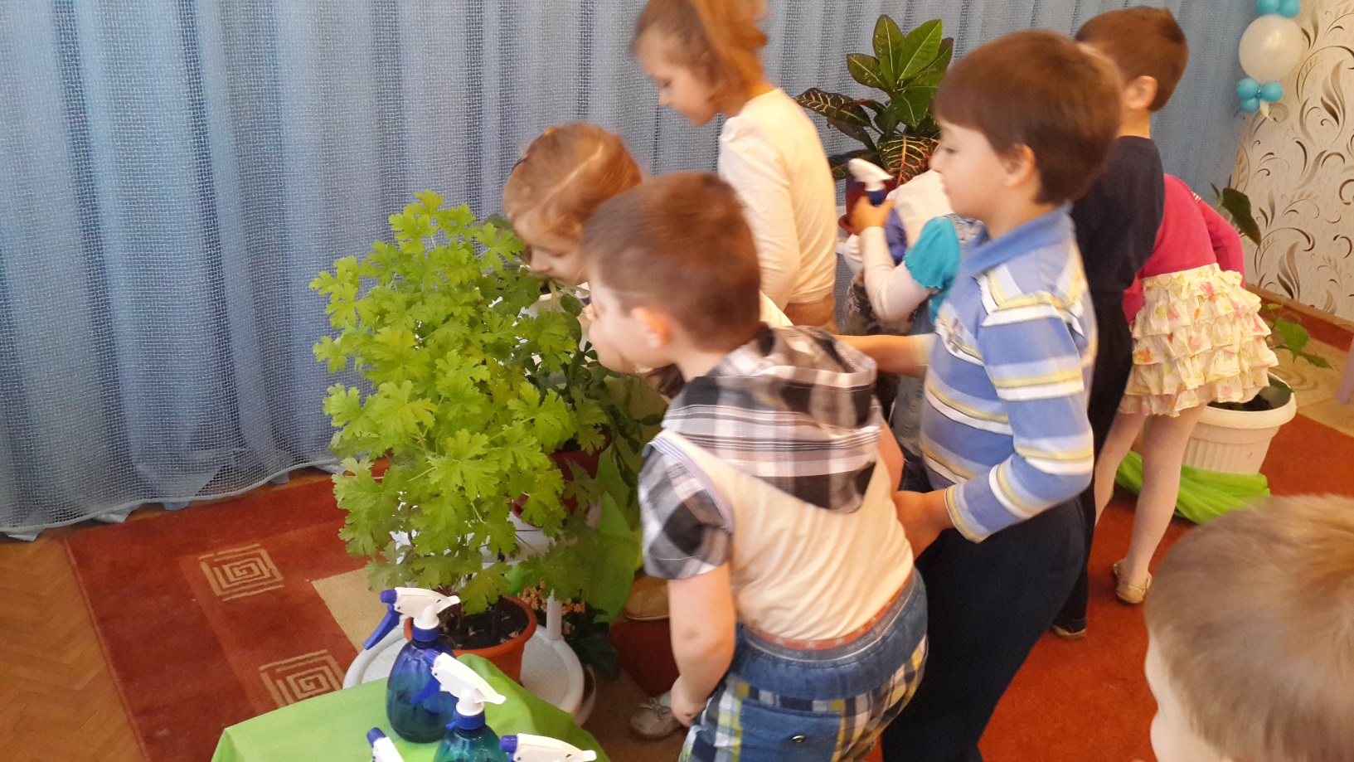
Цель:
развитие у детей познавательной активности, любознательности, стремления к самостоятельному познанию и размышлению через экспериментальную деятельность.

Slide 7
Задачи:
формировать у дошкольников диалектическое мышление;
развивать собственный познавательный опыт в обобщенном виде с помощью наглядных средств;
расширять перспективы развития поисково-познавательной деятельности детей;
поддерживать у детей инициативу, сообразительность, пытливость, критичность, самостоятельность.

Slide 8
Игровые технологии

Slide 9
Информационно- коммуникативные технологии

Slide 10
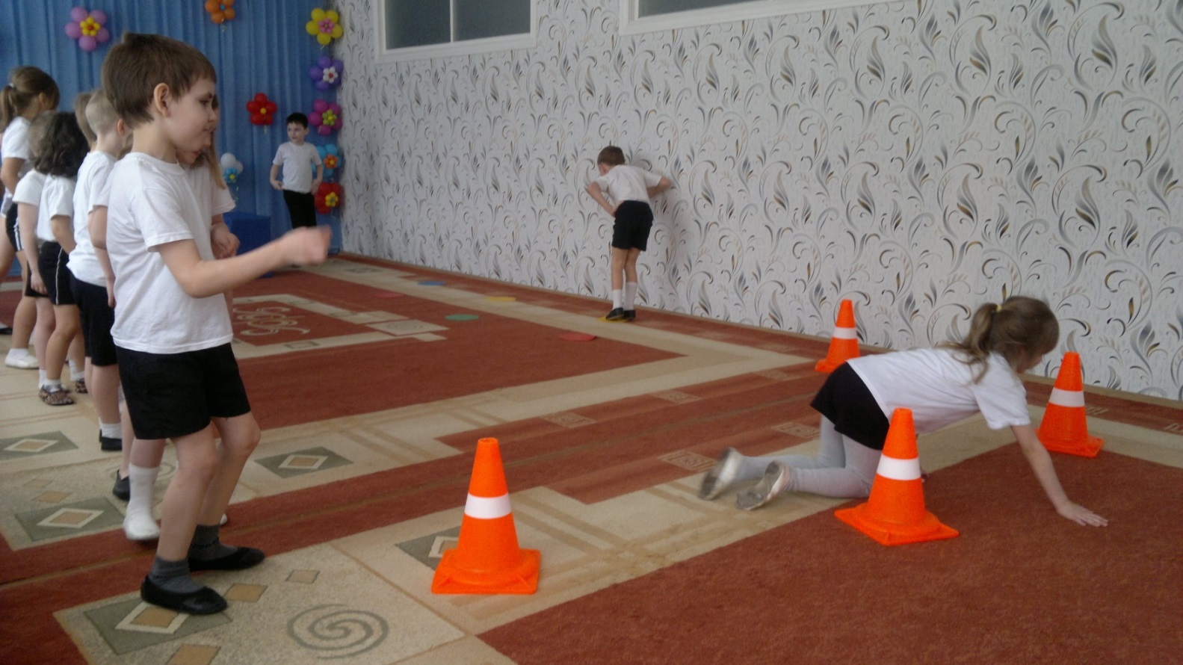
Здоровьесберегающие технологии

Slide 11
Принципы:
соучастие в деятельности;
• создание эмоционального положительного отношения и интереса детей к совместной деятельности;
• признание за ребенком права на существование собственного мнения;
• стимулирования ребенка к высказываниям;
• использование различных способов выполнения задания без боязни ошибиться;
• включение ребенка в творческую деятельность и развития его творческих способностей;
• построения обучения на игровых формах.

Slide 13
Знания, полученные не из книг, а добытые самостоятельно, всегда являются осознанными и более прочными. (Л.С.Выгодский)

Slide 14
Достоинство применения экспериментирования заключается в следующим:
Представления о различных сторонах изучаемого объекта.
Происходит обогащение памяти ребенка
Развивается речь ребенка
Происходит накопление фонда умственных приемов и операций.
Формирования самостоятельности целеполагания
Развивается эмоциональная сфера ребенка

Slide 16
Предметно-развивающая среда группы

Slide 17
Мини-лаборатория «ЭВРИКА»

Slide 18
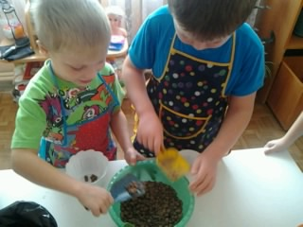
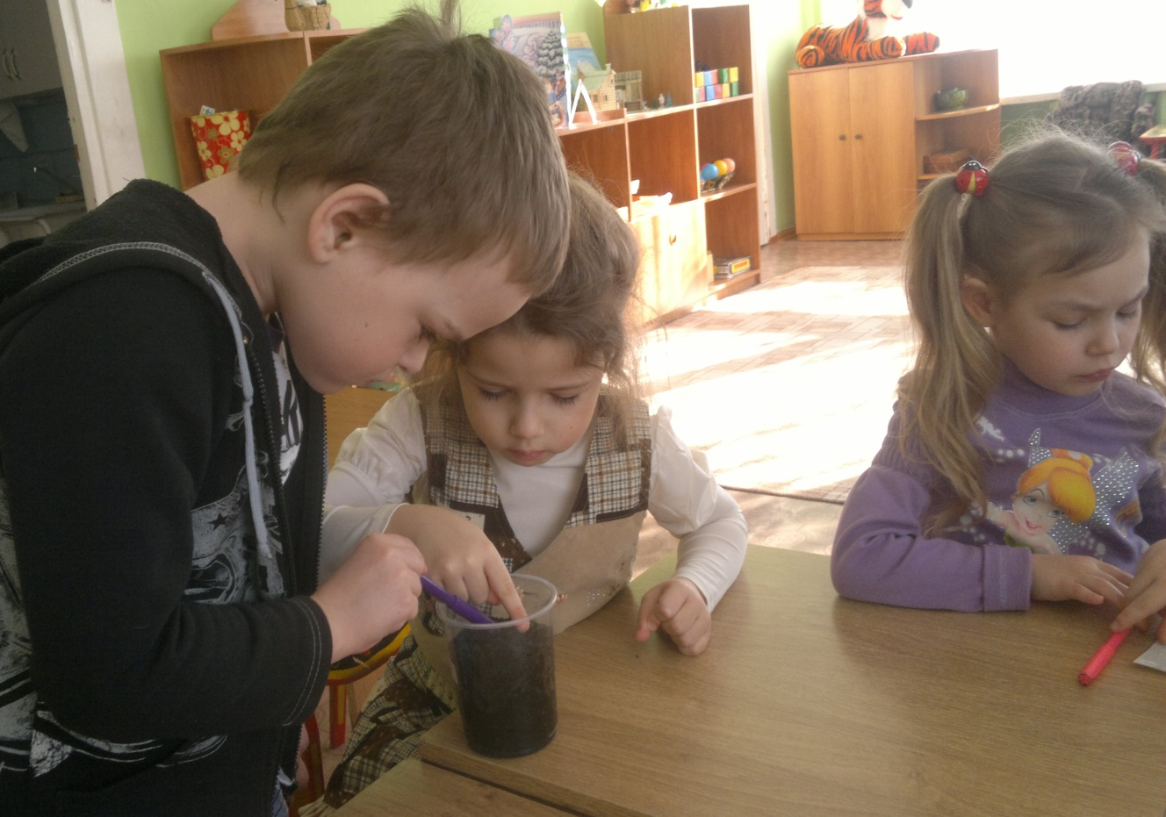
Экологический проект

Slide 20
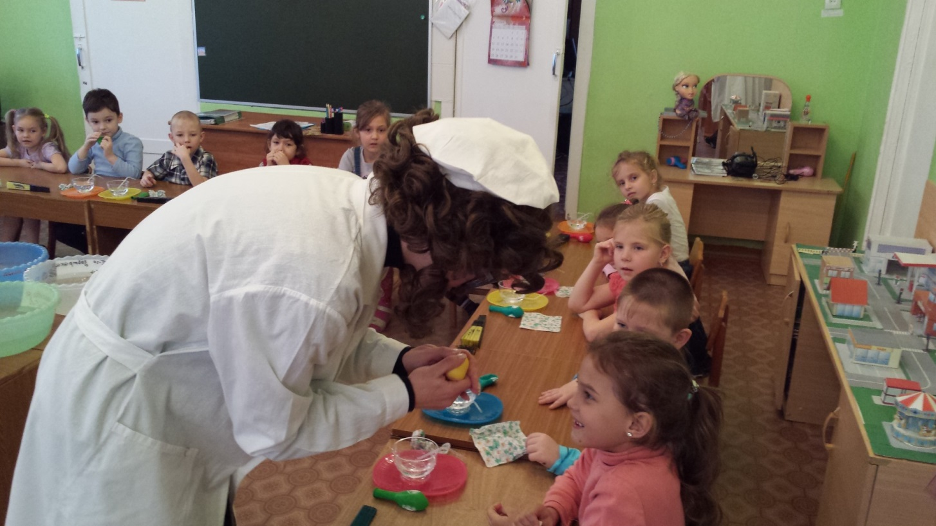
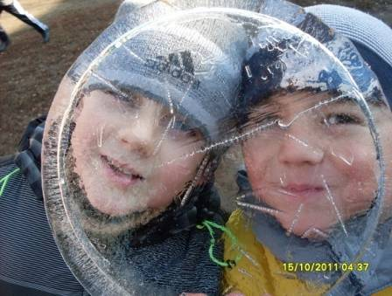
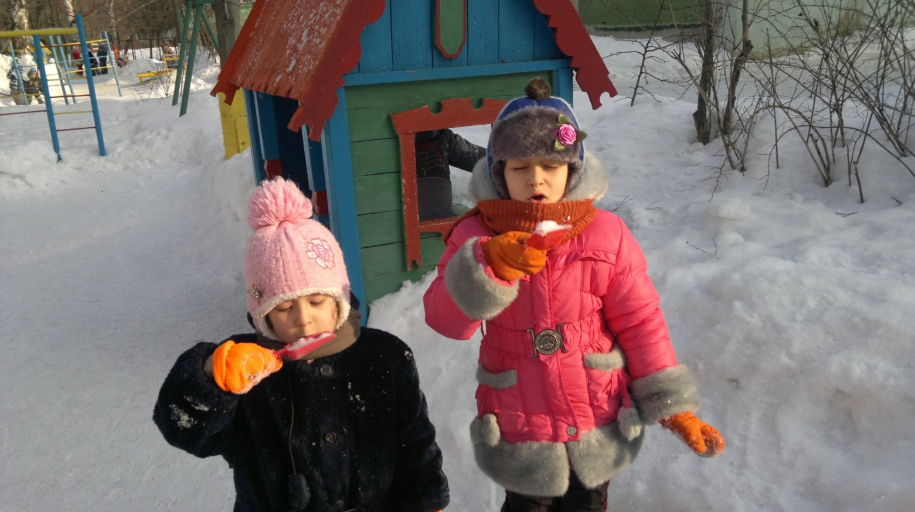
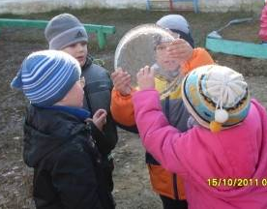

Slide 21
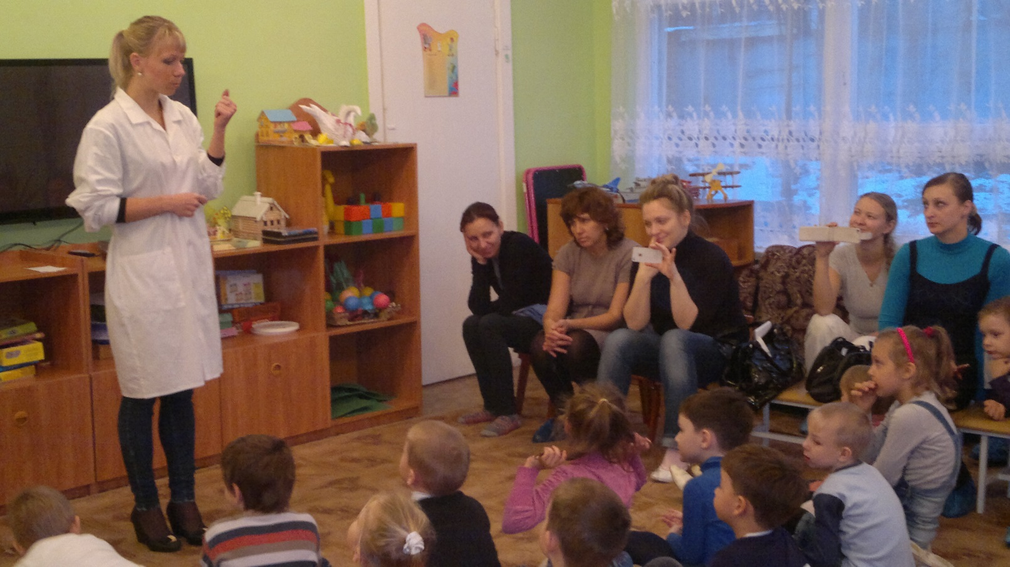

Slide 23
Процесс познания, освоение новых знаний очень важны для меня, поэтому я считаю, что в детском саду не должно быть четкой границы между обыденной жизнью и экспериментированием, ведь экспериментирование не самоцель, а только способ ознакомления детей с миром, в котором им предстоит жить!

Slide 24
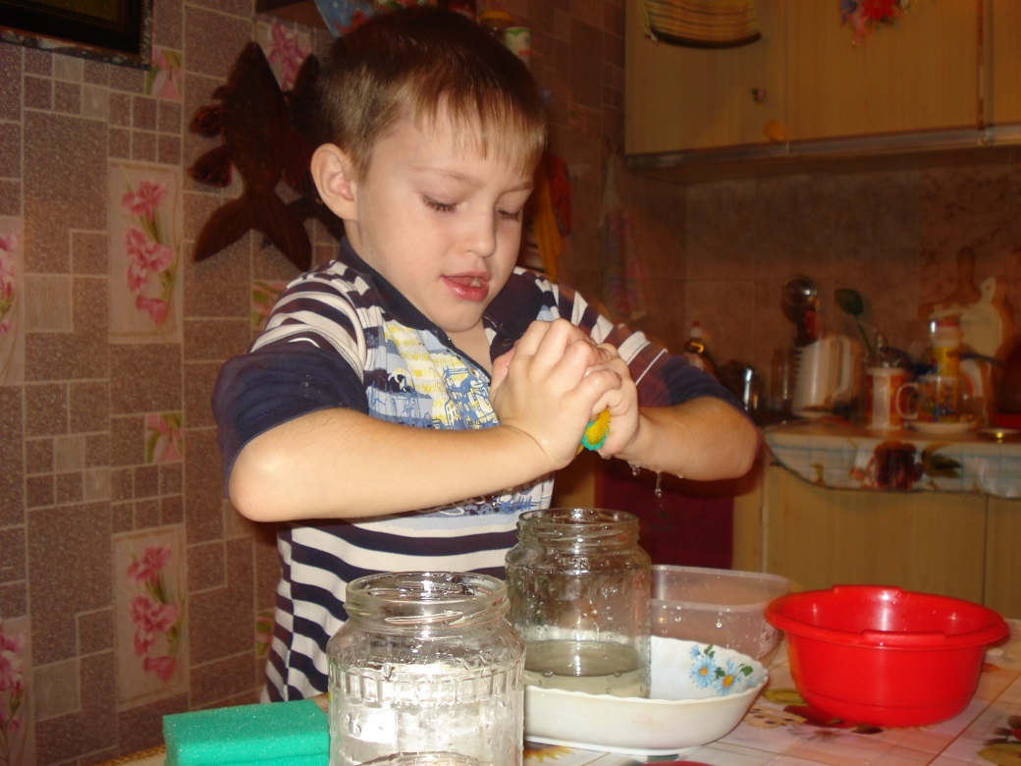
«Самое лучшее открытие – то, которое ребенок делает сам» (Р. У. Эмерсон)

Slide 25
Из всех профессий Я выбрала одну. Что может быть прекраснее на свете, Чем детям прививать Любовь к добру И быть за них в ответе!

